Slide 2
Kada pogledamo crkve izvana onda vidimo da se one uvelike razlikuju. Različitosti među crkvama posljedica su promjena stilova gradnje kroz mnoga stoljeća.

Slide 3
Odaberite jednu fotografiju na str. 90. ili 91.

Slide 4
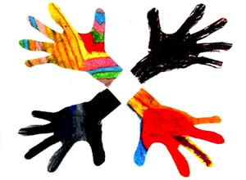
Rad u grupama

Slide 5
Romanika
1000. – 1250. g.
Benediktinci, hodočasnici i križari
Arhitektura, kiparstvo, slikarstvo, primijenjena umjetnost
Tlocrti ranokršćanskih bazilika, oblik latinskog križa sa zrakastim kapelama

Slide 6
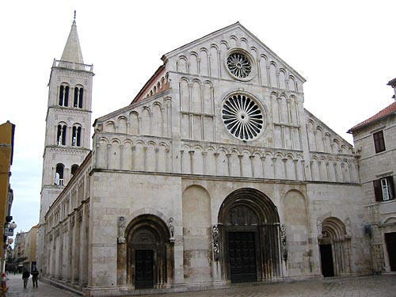
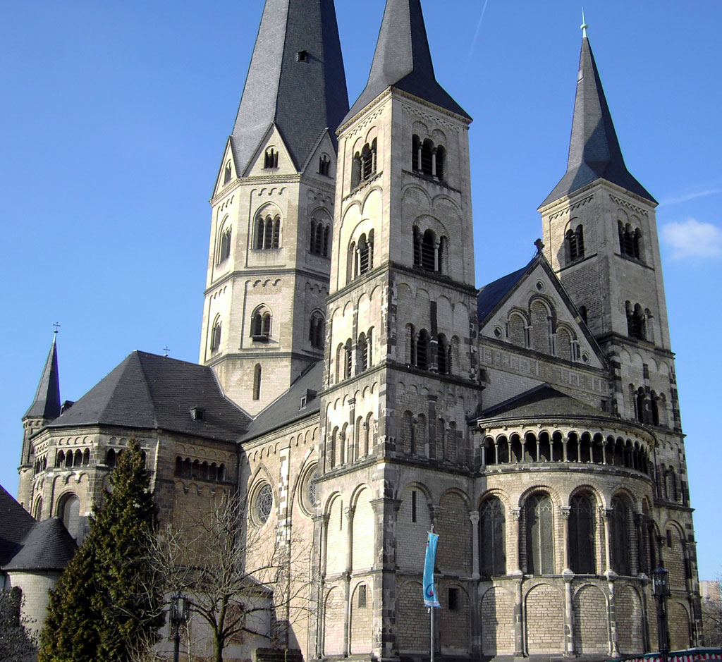
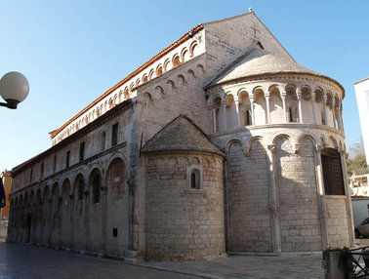
Romanika

Slide 7
Gotika
12. – 15. stoljeće – Francuska
Arhitektura, kiparstvo, slikarstvo
Tlocrt – latinski križ, veći broj lađa, prošireni kor.
Dva veća šiljasta zvonika
Vitraji

Slide 8
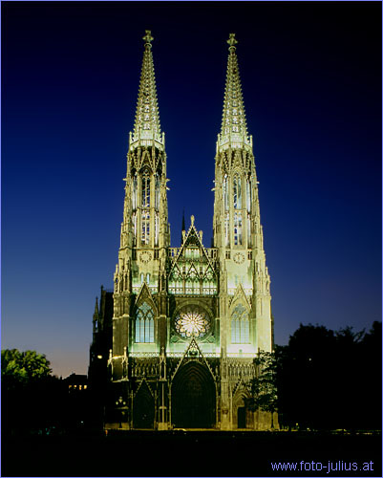
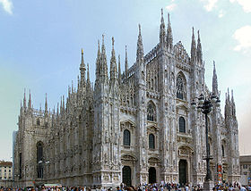
Gotika

Slide 9
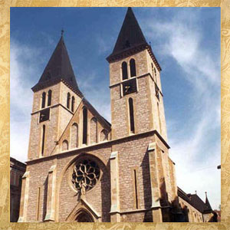
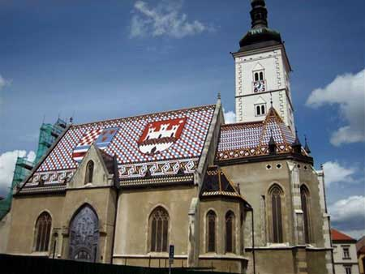
Gotika

Slide 10
Renesansa
15. i 16. stoljeće
Napuštanje zatvorenosti i sigurnosti, okretanje prirodi i čovjeku
Pape Nikola V., Pio II., Siksto IV., Julije II., Leon X.
Centralni prostor smirenih proporcija

Slide 11
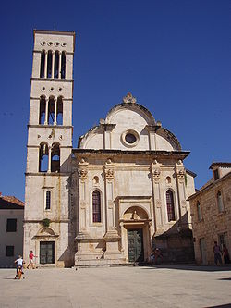
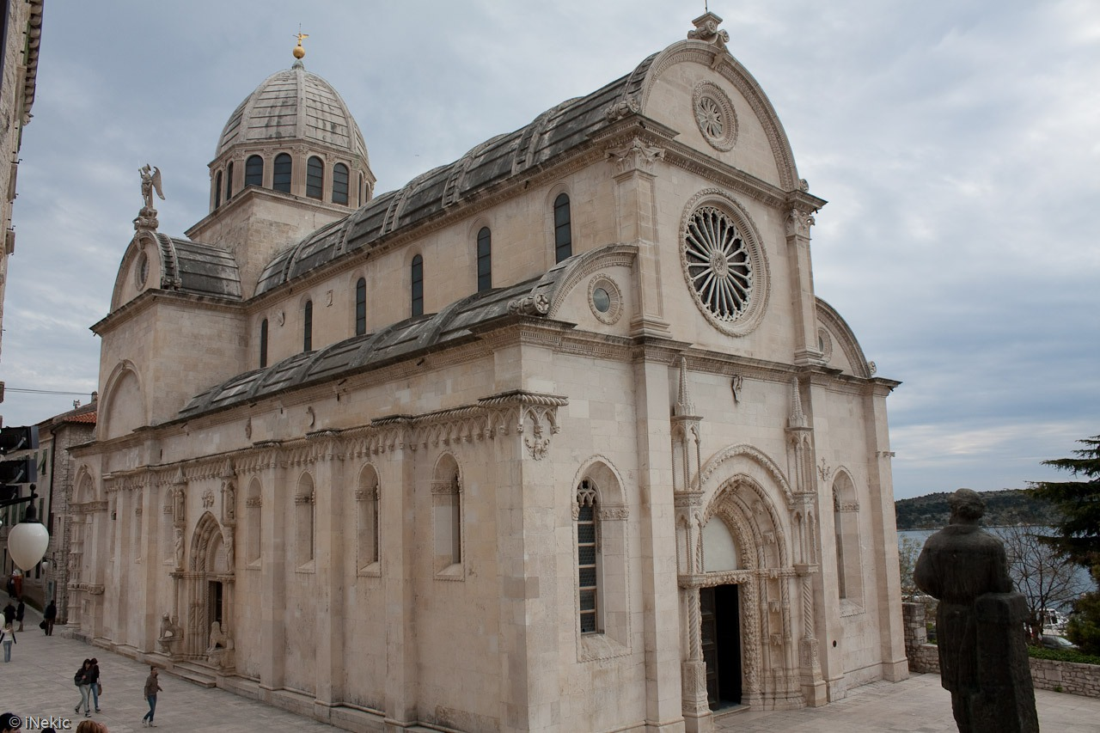
Renesansa

Slide 12
Barok
Druga polovina 16. – kraj 17. stoljeća
Barroco – nepravilan i krupan biser
Bogato zaobljene površine, skulpture i slike, velebnost i prostranost

Slide 13
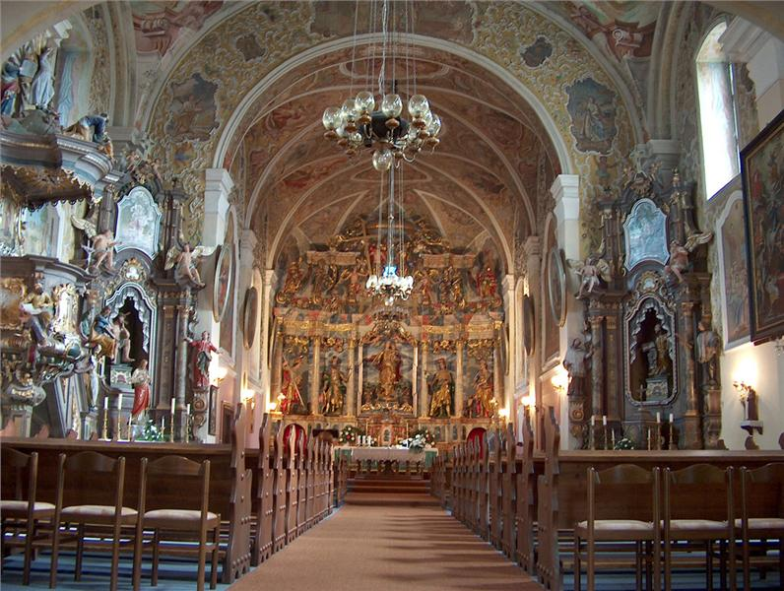
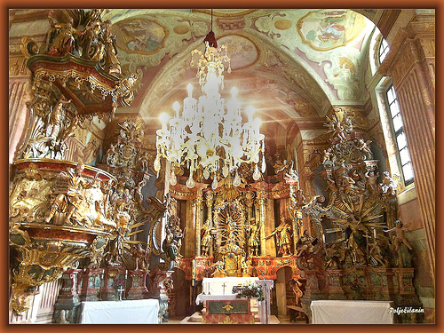
Barok

Slide 14
Moderna arhitektura
Kraj 19. i početak 20. stoljeća do danas
Novi materijali – beton, aluminij, čelik…
Konstrukcija i prostor
Tehnologija građenja

Slide 15
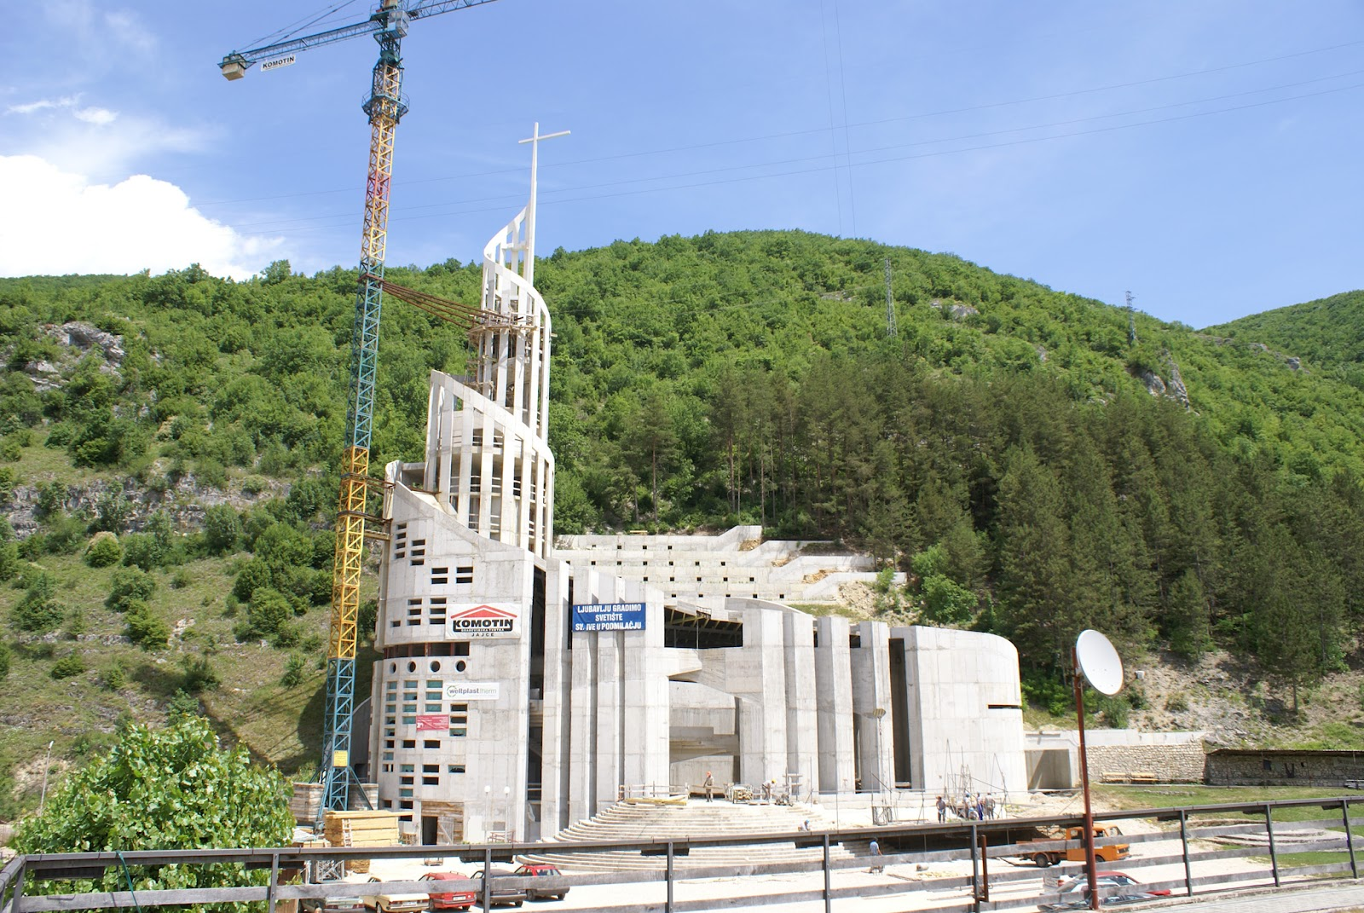
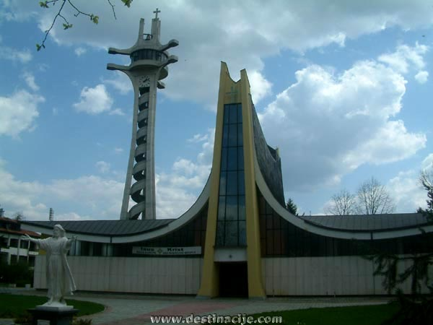
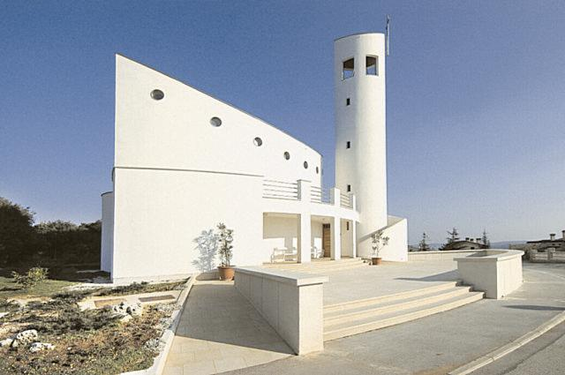
Moderna arhitektura

Slide 16
Crkveno graditeljstvo – stilovi gradnje
10.
11.
12.
13.
14.
15.
ROMANIKA
- Benediktinci, hodočasnici i križari
- Arhitektura, kiparstvo, slikarstvo
GOTIKA
- Tlocrt – latinski križ, veći broj lađa, prošireni kor.
- Dva veća šiljasta zvonika
- Vitraji

Slide 17
Crkveno graditeljstvo – stilovi gradnje
15.
16.
17.
18.
19.
20.
21.
RENESANSA
- Okretanje prirodi i čovjeku
MODERNA ARHITEKTURA
- Novi materijali – beton, aluminij, čelik…
- Konstrukcija i prostor
- Tehnologija građenja
BAROK
- Bogato zaobljene površine, skulpture i slike, velebnost i prostranost

Slide 18
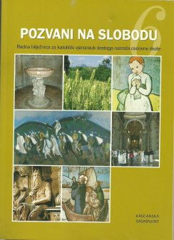
Radna bilježnica
str. 82 i 83
Domaća zadaća
str. 84.

